Slide 1
中性寿命測定
TPCの性能評価
東京大学大学院 理学系研究科物理学専攻 山下研究室
山田 崇人

Slide 2

おさらい
Fiducial volumeにおいて中性子崩壊に伴う電子と
³He吸収反応を同時計測する。
Energy cut / Fiducial cut で
Event selectionを行う。
ガス圧・ビームの時間構造を
利用してバックグラウンドを
引き算する。
ε_{n}
ρ
σ
τ_{n}
v
ε_{e}
: 中性子寿命
: 中性子の速度
: 電子の検出効率
: ³He吸収反応の検出効率
: ³Heの密度
: ³Heの中性子吸収断面積
Notes:
ビームregionの狭い範囲に高いエネルギーが落ちているという条件で青と赤はきれいに切れる。
赤のベータ崩壊の信号はエネルギーが小さく、飛程が短いのでCのリコイル1keVとみわけがつかない。
ガス圧を下げるとdE/dxが下がるので検出効率でガス圧の限界が決まる。

Slide 3
TPCに求められる性能
高い検出効率
低エネルギー側のエネルギー分解能
ε_{n}
ρ
σ
τ_{n}
v
ε_{e}
: 中性子寿命
: 中性子の速度
: 電子の検出効率
: ³He吸収反応の検出効率
: ³Heの密度
: ³Heの中性子吸収断面積
除去済み
CO₂吸収反応 (1 keV)
  ¹²Cの中性子吸収は中性子崩壊の2.5倍
  放射される即発γ線は最大で5.0MeV
  ¹²Cの反跳エネルギーは1.0keV

Slide 4
検出効率
アノードワイヤーに直交する宇宙線に対し
  100kPa -> 97%
  50kPa -> 77%
→ MCと比較すると閾値は200eV相当
中性子崩壊からの電子 （0~782 keV）に適用
  ビーム軸で等方に発生
  ヒットしたワイヤーとビーム軸の最近接距離を評価
→ 99.9%以上の電子がビーム軸から4wire以内
にヒットを残す
・
・
・
・
Notes:
S/Nのためにはカットをきつくしたいが、十分なベータへの検出効率を保証する方向でゆくことが出来る。

Slide 5
エネルギー分解能
エネルギー分解能に寄与するパラメーターと実測値
増倍/閾値
パラメーター | 実測
イオン化時の再結合 | 12 %
ドリフト中の減衰(150mm) | 4 % (4 days)
増倍の非一様性 | 5 %
. 。. 。. 。. 。. 。. 。. 。. 。. 。.
減衰
電子
イオン化/再結合

Slide 6
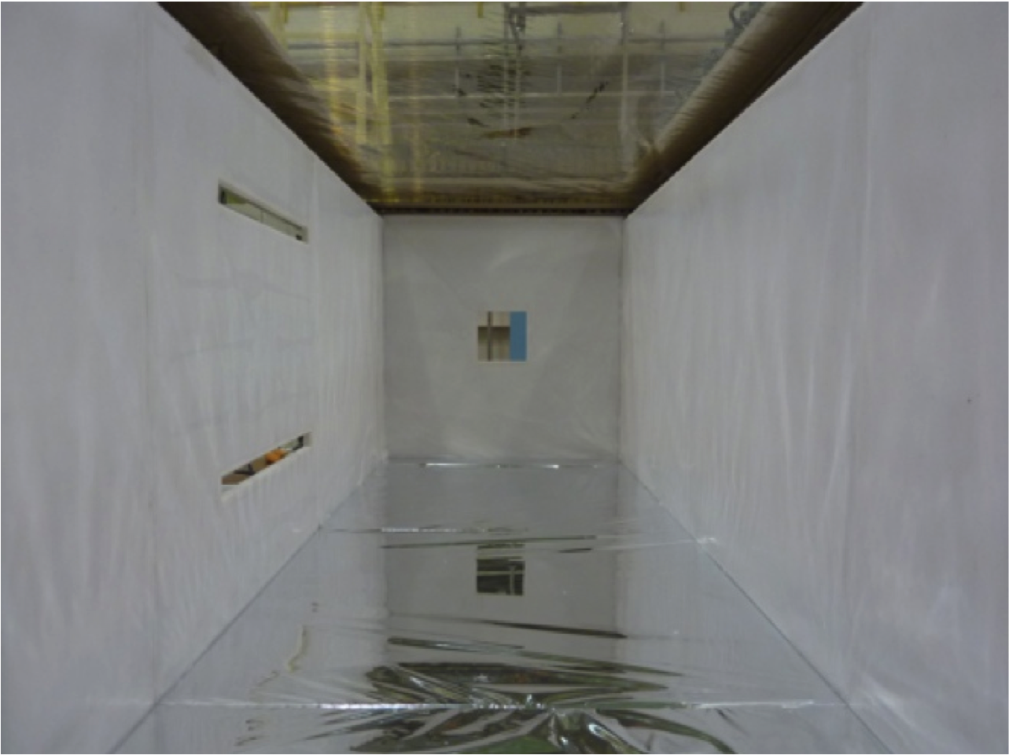
エネルギー分解能(再結合/減衰)
X線(5.9keV)を用いて評価。
 | 再結合 | 減衰
MWPC部 | なし | 0 mm
Drift部（上） | あり | 75 mm
Drift部（下） | あり | 225 mm
再結合
実測 : 12%
減衰（150mm）
実測 ： 2%

Slide 7
エネルギー分解能(減衰/増幅)
減衰の時間変化
  封じきりに伴うアウトガスによる劣化を評価
Gainの一様性
  5.9keVの信号に対して、再結合/減衰/イオン化の効果を取り除いて評価
４日での減衰
実測 ： < 4%
Gainの一様性
実測 ： 5%

Slide 8
エネルギー分解能(spectra)
12C吸収反応との分離
  MCで作ったdeposit energyのtrackに、
  イオン化/再結合/減衰/増倍/閾値の効果を適用した。
  → ガス起因バックグラウンドの引き算
  N = 2xN50kPa - N100kPa
  に伴って伝搬したUncertaintyは0.13%となる
パラメーター | 実測
イオン化時の再結合 | 12 %
ドリフト中の減衰(150mm) | 4 % (4 days)
増倍の非一様性 | 5 %
圧力 | 1.4 keV 以下の中性子崩壊
50 kPa | 0.061(6) %
100 kPa | 0.026(4) %

Slide 9
まとめ
パラメーター | 実測
宇宙線検出効率(100kPa) | 97 %
宇宙線検出効率(50kPa) | 77 %
イオン化時の再結合 | 12 %
ドリフト中の減衰(150mm) | 4 % (4 days)
増倍の非一様性 | 5 %
TPCの基礎特性を実測した。
実測値をMCに適用し、Requirementを満たす
性能であることを確認した。
Data Drivenで0.1 %のオーダーで中性子崩壊を
見積もることが可能なTPCである！
パラメーター | MC
β線検出効率 | >99.9 %
1.4keV以下のβ(100kPa) | 0.026(4) %
1.4keV以下のβ(50kPa) | 0.061(6) %
ガス起因バックグラウンドの引き算 によるUncertainty | 0.13 %

